Slide 1

Применение электродного боя, образующегося при производстве алюминия, в качестве минерализатора в цементной промышленности
Март 2012 г.

Slide 2
Применение фторуглеродсодержащего минерализатора в цементной промышленности
Цель проекта
Внедрить крупномасштабное использование фторуглеродсодержащего минерализатора с алюминиевых заводов в производстве цементного клинкера.
Инвестиционная привлекательность проекта для цементных заводов
Снижение себестоимости выпускаемой продукции за счет:
полной или частичной замены плавикового шпата;
повышения производительности печей обжига;
снижения удельного расхода топлива на обжиг шлама;
вовлечения в переработку трудноспекаемого сырья;
загрубление гранулометрического состава сырьевого шлама.

Slide 3
Состав фторсодержащего минерализатора
Химический состав, % вес. |  |  | Молекулярный состав, % вес.
№пп | Наименование элемента | Содержание элемента (среднее) | № пп | Наименование соединения | Формула | Содержание соединения, (среднее)
1 | F | 19,1 | 1 | Криолит | Na₃AlF₆ | 11,05
2 | Al | 11,6 | 2 | Хиолит | Na₅Al₃F₁₄ | 21,81
3 | Na+ К | 10,3+ 0,4 | 3 | Оксид алюминия | Al₂O₃ | 12,00
4 | Ca | 0,85 | 4 | Фторид кальция | CaF₂ | 1,66
5 | Mg | 0,2 | 5 | Фторид магния | MgF₂ | 0,33
6 | C | 45,0 | 6 | Углерод | C | 45,0
7 | Fe | 1,4 | 7 | Оксид железа | Fe₂O₃ | 2,00
8 | Si | 0,25 | 8 | Оксид кремния | SiO₂ | 0,54
9 | S | 0,9 | 9 | Сульфат натрия | Na₂SO₄ | 4,00
10 | Итого | 90,0 | 10 | Прочие |  | 1,61
Примечание 1. Гранулометрический состав : 85 % вес. составляет фракция - 0,2 мм. Содержание класса 0,2 - 1,0 мм не более 15 % вес.
2. Влажность минерализатора: не более 20 % вес. летом;
- не более 8 % вес. зимой.
3
3

Slide 4
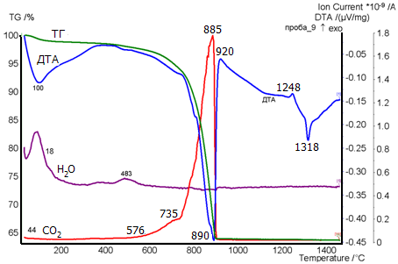
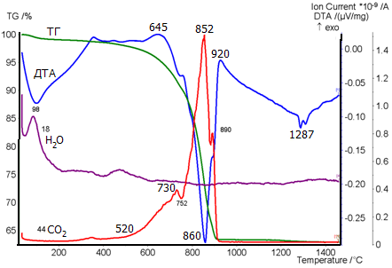
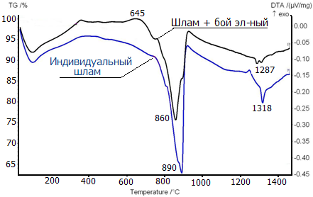
Физико-химические основы спекания сырьевого шлама с минерализатором алюминиевого производства
Индивидуальный сырьевой шлам
Шлам + минерализатор, 0,1 % фтора
Добавка минерализатора обеспечила:
- смещение декарбонизации известняка и образования жидкой фазы в область более низких температур на ~25÷35°С;
- уменьшение энергозатрат на разложение известняка ~6,9% (из сравнения площади эндоэффектов термической диссоциации CaCO₃:
ΔН _{Индив. шлам} = - 331,9 Дж/г;
ΔН _{Индив. шлам + минерализатор} = - 309,1 Дж/г;)

Slide 5
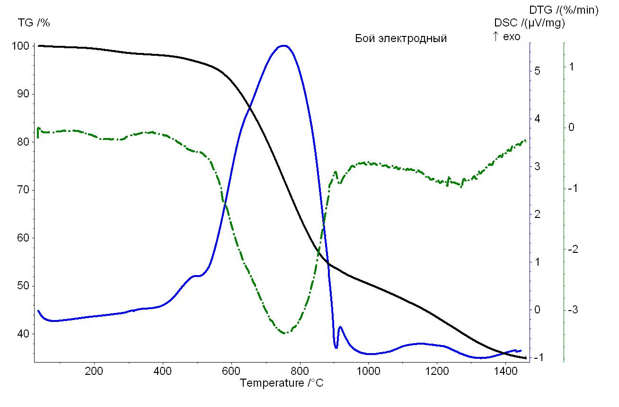
Физико-химические основы спекания сырьевого шлама с минерализатором алюминиевого производства
1. Горение углерода электродного боя совпадает по времени и по температуре с термической диссоциацией карбоната кальция.
2. Теплотворная способность электродного боя, обусловленная выгоранием углерода, составляет 14,97 мДж/кг.
3. При минимальной добавке электродного боя в сырьевой шлам 6,7 кг/т шлама в пересчете на сухое в-во (0,1 % фтора в сырьевом шламе), дополнительное тепловыделение от сгорания углерода составит 6,7 кг × 14,97 мДж/кг = 100,3 мДж.
4. Это количество тепла эквивалентно тепловыделению при сжигании 100,3 : 29,3 = 3,4 кг условного топлива, где 29,3 мДж/кг – теплотворная способность условного топлива.

Slide 6
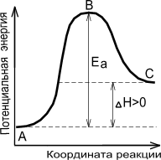
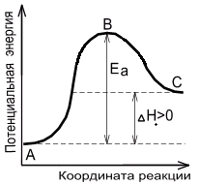
Физико-химические основы спекания сырьевого шлама с минерализатором алюминиевого производства
Степень диссоциации CaCO₃, %
Температура, °С
Температурная зависимость степени декарбонизации CaCO₃ при обжиге: индивид. сырьевого шлама;
сырьевой шлам + Б.Э. 0,10 % в пересчете на фтор

Slide 7
Поведение основных компонентов фторуглеродсодержащего минерализатора при спекании сырьевого шлама
№ | Взаимодействие | Температурный интервал, град. С
1 | 3Na₅Al₃F₁₄ = 5Na₃AlF₆ + 4AlF₃ | 725
2 | 3Na₃AlF₆ = 6NaF + 3NaAlF₄ | 850-950
3 | C + O₂ = CO₂ + Q | 450-900
4 | 2AlF₃ + 3CaO = 3CaF₂ + Al₂O₃ | 750-1000
5 | 2NaAlF₄ + 3CaO = 3CaF₂ + Al₂O₃ + 2NaF | 750-1000
6 | 2NaF + К₂O + 2CaF₂ = 2КCaF₃ + Na₂O | 1000-1200
7 | CaO+11Al₂O₃+7CaF₂ = CaO·11Al₂O₃·7CaF₂ | 1000-1150
8 | Al₂O₃ + 3CaO = 3CaO·Al₂O₃ | 1000-1250

Slide 8
Спекание сырьевого шлама с различными минерализаторами (по данным ОАО «Осколцемент»)
Содержание CaO св., %
Температура, °С
Индивидуальный сырьевой шлам
Сырьевой шлам с CaF₂, 0,1 % фтора
Сырьевой шлам с Боем эл-ным, 0,1 % фтора
Состав смесей, обожженных при 1450°С
Минерализатор | C3S | C2S | C3A | C4AF | CaOсв.
Без минерализатора | 63,8 | 15,4 | 11,1 | 9,5 | 0,2
СaF₂, 0,1 % F | 61,8 | 16,1 | 12,3 | 9,3 | 0,5
Бой электродный, 0,1 % F | 64,7 | 14,4 | 10,4 | 10,5 | 0

Slide 9
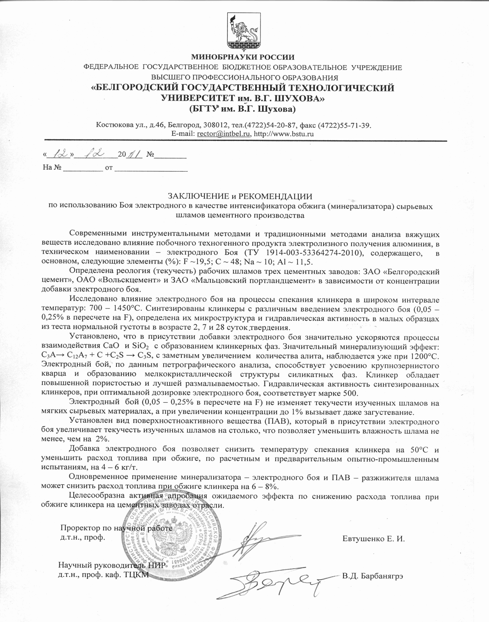
Заключение БелГТУ по эффективности электродного боя
В присутствии добавки электродного боя ускоряются процессы взаимо-действия CaO и SiO₂ с образованием клинкерных фаз. Значительный минерализующий эффект с заметным увеличением количества алита наблюдается уже при 1200°С. Электродный бой способствует усвоению крупнозернистого кварца и образованию мелкокристаллической структуры силикатных фаз. Клинкер обладает повышенной пористостью и лучшей размалываемостью. Гидравлическая активность синтезированных клинкеров при оптимальной добавке электродного боя соответствует марке 500

Slide 10
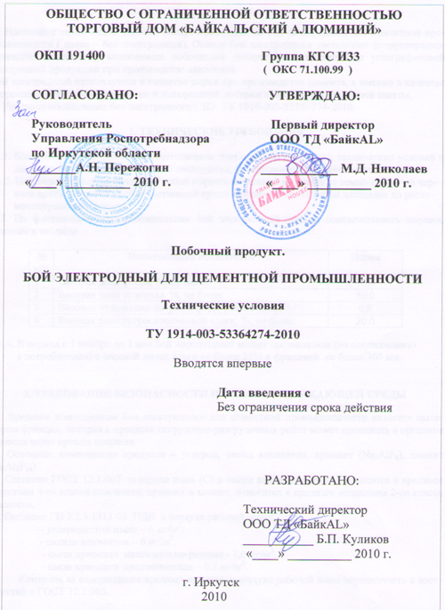
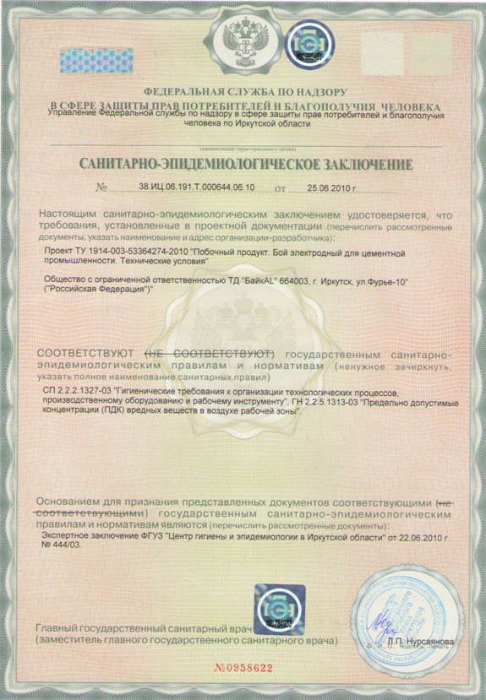
Сертификация фторуглеродсодержащего минерализатора – боя электродного

Slide 11
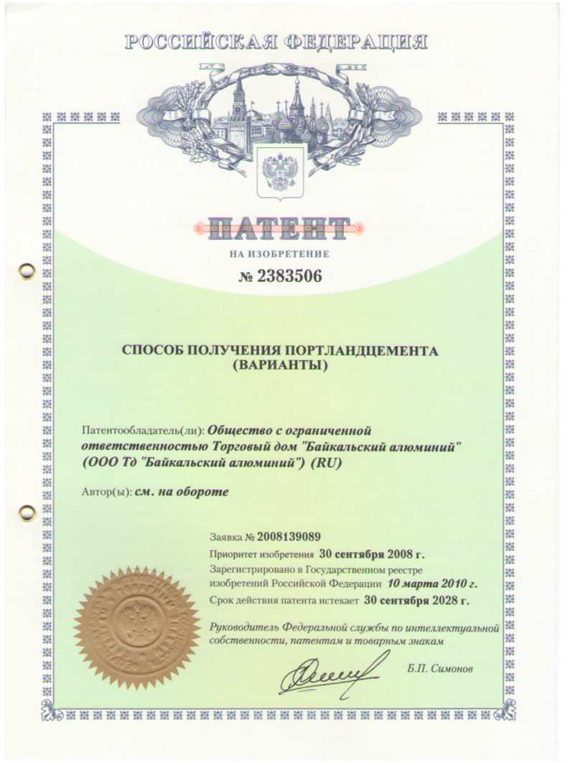
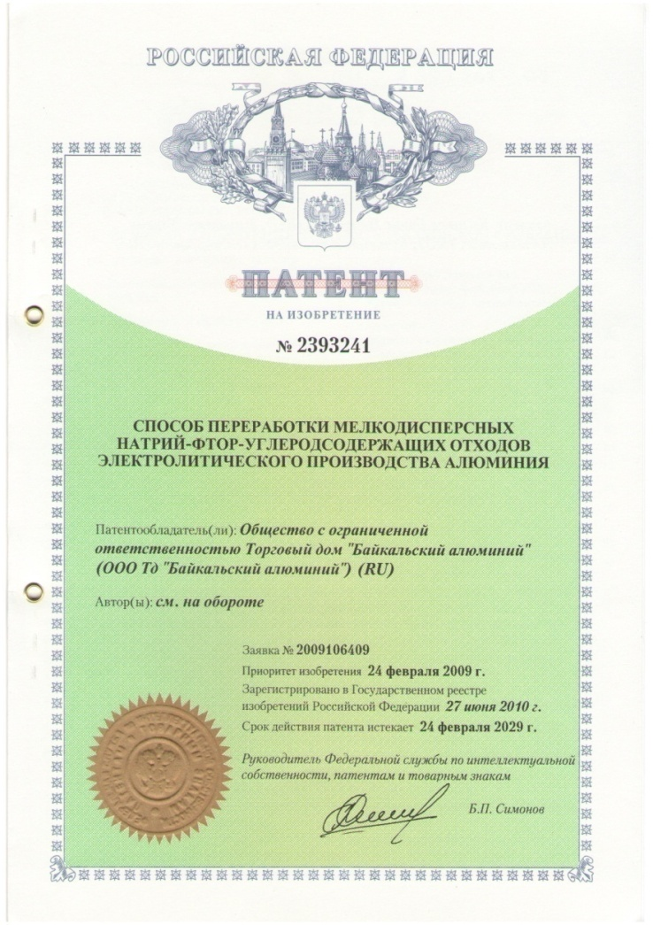
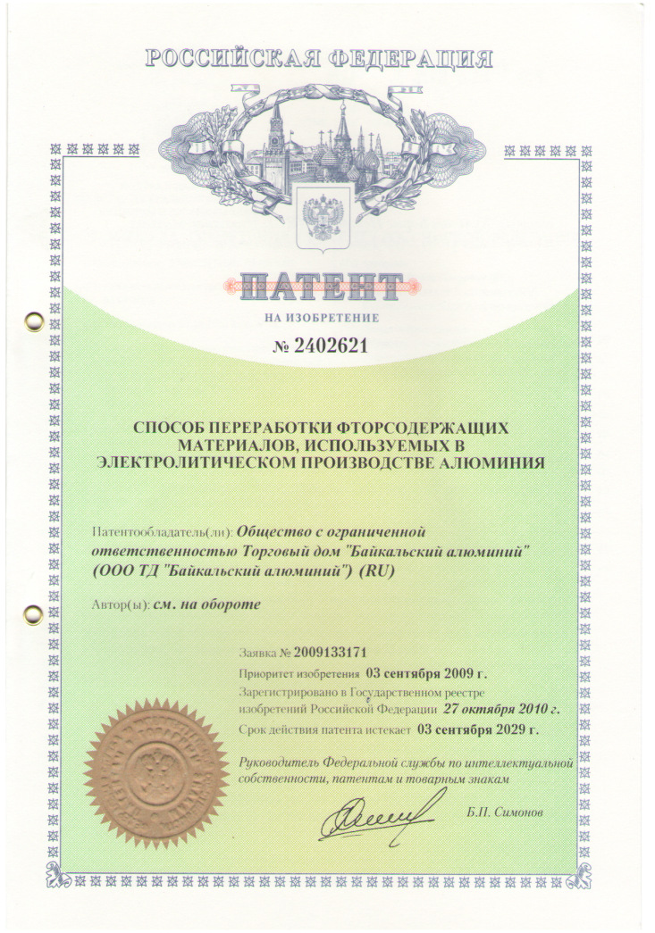
Охраноспособность проекта
ООО Торговый дом «Байкальский алюминий» запатентовал технологию использования минерализатора (Боя электродного) в цементной промышленности.

Slide 12
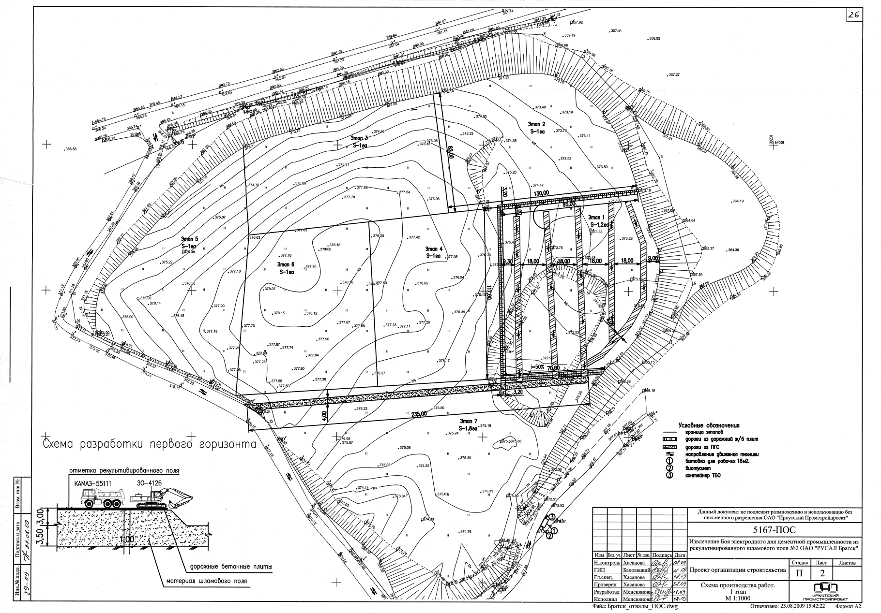
Подготовка Боя электродного на алюминиевых заводах
Проект извлечения отходов из рекультивированного шламового поля №2 ОАО «РУСАЛ-Братск»
12

Slide 13
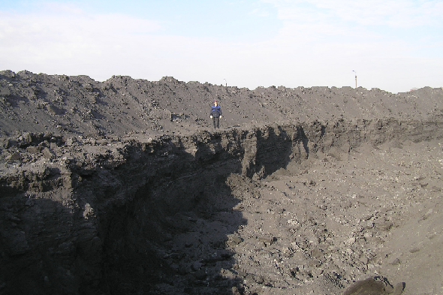
Извлечение Боя электродного на алюминиевом заводе

Slide 14
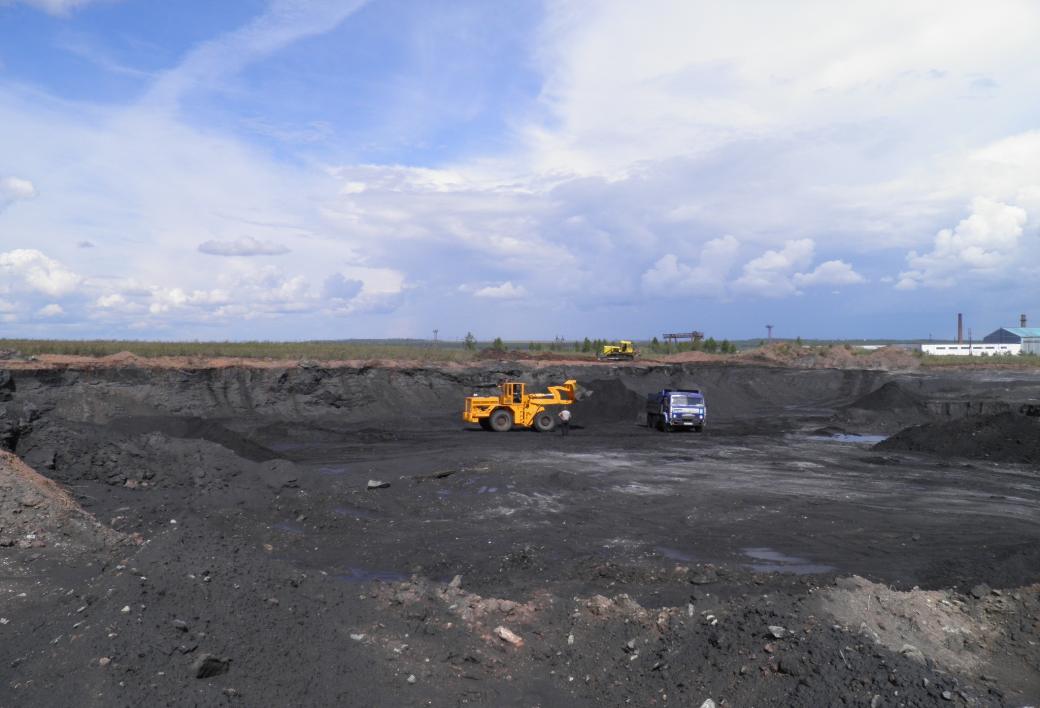
Извлечение Боя электродного на алюминиевом заводе

